Slide 1
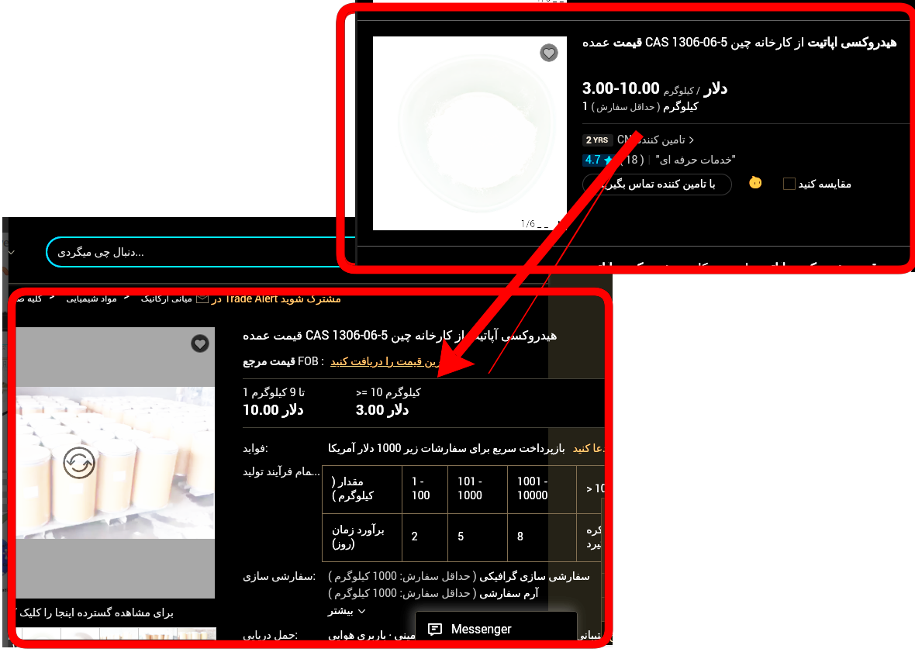
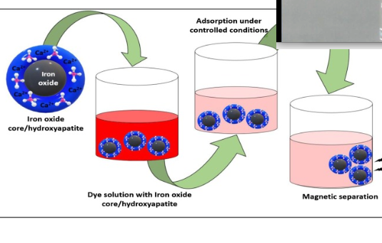
تولید هیدروکسی آپاتیت کم هزینه
:ارایه دهنده
جلال حسینی
با همکاری سهیل سبزواری و ...

Slide 2
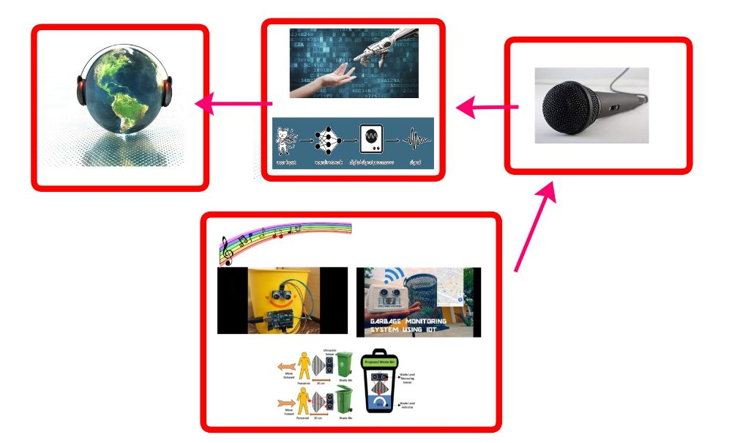
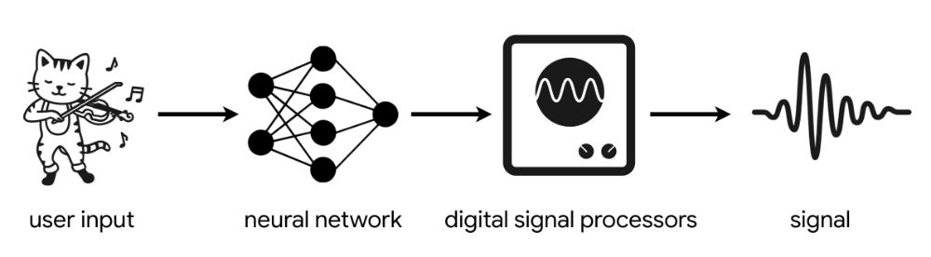
بررسی استارت آپ ( ملودی بار MelodyAid )
پروژه ملودی یار با استفاده از کدهای گوگل به نام Magenta، امکان تبدیل صدای ضبط شده شما به ملودی ویولون ، فلوت و چند ساز دیگر را فراهم می آورد.

Slide 3
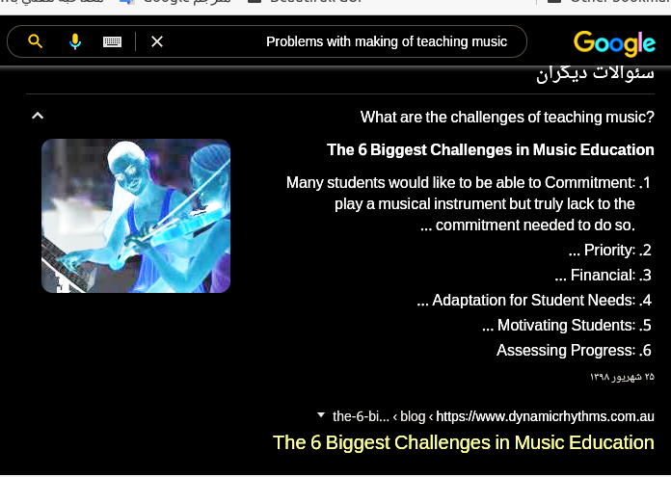
مشکلات پیش روی آموزش موسیقی
چالش بزرگ در آموزش موسیقی (لینک)
تعهد: بسیاری از دانش آموزان دوست دارند که بتوانند یک آلت موسیقی بنوازند اما واقعاً تعهد لازم برای انجام این کار را ندارند. ...
اولویت: ...
مالی: ...
سازگاری با نیازهای دانش آموز: ...
ایجاد انگیزه در دانش آموزان: ...
ارزیابی پیشرفت

Slide 4
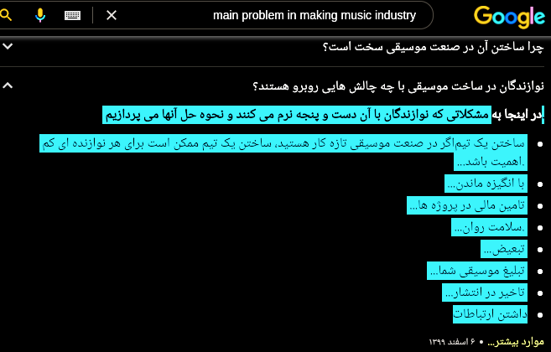
مشکلات پیش روی ساخت موسیقی
چالش بزرگ در تولید موسیقی (لینک)
ساختن یک تیم اگر در صنعت موسیقی تازه کار هستید، ساختن یک تیم ممکن است برای هر نوازنده ای کم اهمیت باشد. ...
با انگیزه ماندن ...
تامین مالی در پروژه ها ...
سلامت روان. ...
تبعیض ...
تبلیغ موسیقی شما ...
تاخیر در انتشار ...
داشتن ارتباطات

Slide 5
راه حل‌های پیشنهادی در ملودی یار
راه بردهای کمکی برای ایجاد یک کلاس درس فراگیر:
تلفیق موسیقی کیفیت پایین با فناوری ملودی یار و ساخت نمونه اولیه بهبود یافته
ایجاد انگیزه در یک کلاس درس فراگیر با یادگیری و خلاقیت بهتر ( تولید لحظه‌ای ملودی ها و افزایش خلاقیت )
راه بردهای کمکی برای صنعت تولید موسیقی:
تولید سریع موسیقی اولیه کنسرت مانند برای یک آواز یا یک ساز تک (Solo)
کاهش هزینه‌های ساخت موسیقی با ارایه پیش نمونه کم هزینه
افزایش سرمایه و حس همکاری بین علاقه‌مندان و سازندگان موسیقی ( بهبود خلاقیت، استعداد یابی و ایجاد پول درون برنامه‌ای برای توانمندسازی علاقه‌مندان به ادامه یادگیری و رشد )

Slide 6
ارزش پیشنهادی و محصول
تولید سریع و کم هزینه موسیقی اولیه (‌سرعت عمل ساخت نمونه اولیه و تعامل راحت تر با همکار نوازنده یا مشتری)
ارایه فرصت های استعدادیابی و ورود به بازار موسیقی برای افراد علاقه‌مند
حل بخشی از مشکلات آموزش (افزایش خلاقیت، بهبود کمبود زمان و تجربه فنی)

Slide 7
مشتریان و بازار
علاقه مندان مبتدی برای تولید موسیقی
استودیوهای تولید موسیقی خانگی
تولید آنلاین موزیک (DJ ها و پخش زنده موسیقی مانند Karaoke)
آموزشکده های آواز

Slide 8
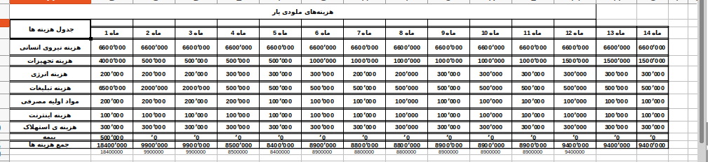
هزینه‌های تقریبی طرح

Slide 9
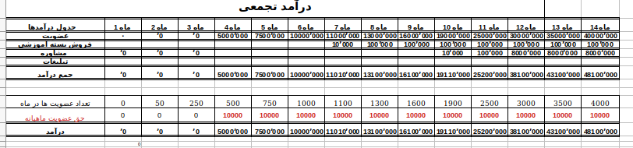
منحنی درآمد

Slide 10
منحنی سر به سر
در‌آمد تجمعی
زمان سود دهی ( حدود ماه ۱۰ ام )
هزینه تجمعی

Slide 11
نقشه راه

Slide 12
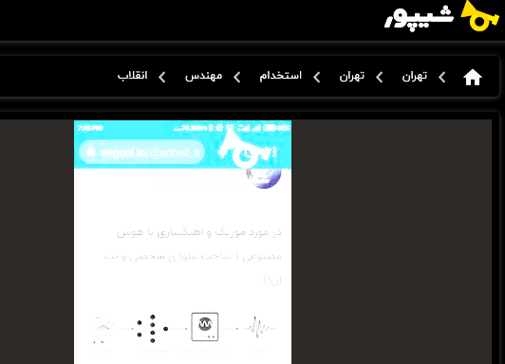
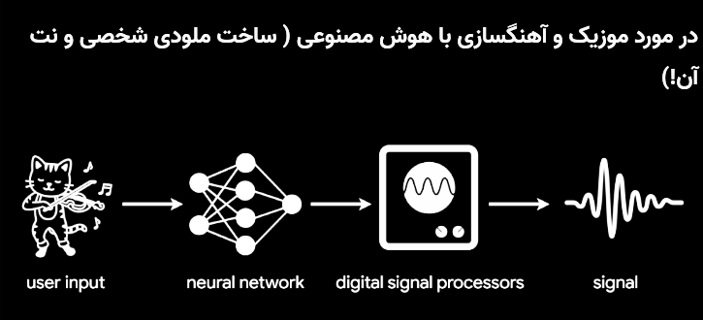
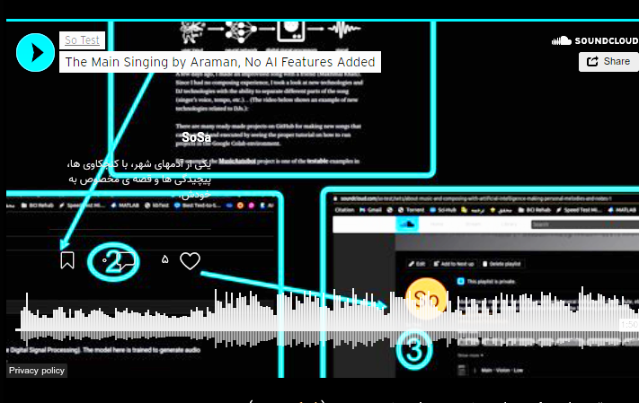
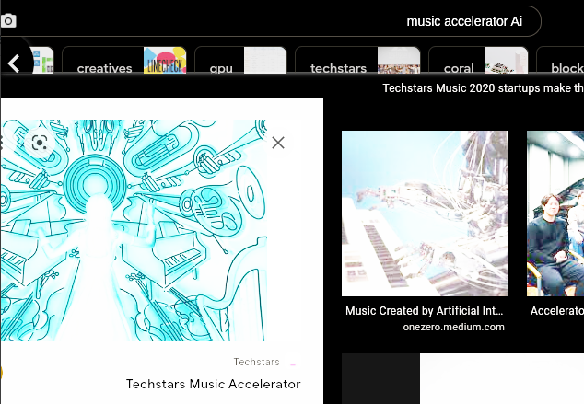

میزان پیشرفت پروژه
جمع‌آوری اطلاعات (۹۰٪ )
تیم سازی (۳۰٪ )
ساخت نمونه اولیه (۵۰٪ )
ارایه به شتاب دهنده خارجی یا داخلی (۱۰٪ )
جذب سرمایه گذار داخلی یا خارجی (۰٪ )
ساخت نمونه تجاری (۱۰٪ )
ارتقا، بروزرسانی و خطایابی طرح ( ۰٪ )

